Slide 1
МУНИЦИПАЛЬНОЕ БЮДЖЕТНОЕ ОБРАЗОВАТЕЛЬНОЕ УЧРЕЖДЕНИЕ
ДОПОЛНИТЕЛЬНОГО ОБРАЗОВАНИЯ ДЕТЕЙ
«ЭКОЛОГО-БИОЛОГИЧЕСКИЙ ЦЕНТР ГОРОДА ЕВПАТОРИИ РЕСПУБЛИКИ КРЫМ»
МАСТЕР – КЛАСС
«ИГРЫ НА ЛИПУЧКАХ»
ПОДГОТОВИЛА:
АДАМАНОВА ИВАННА ВЛАДИМИРОВНА,
ПЕДАГОГ ДОПОЛНИТЕЛЬНОГО ОБРАЗОВАНИЯ
г.Евпатория, 2021г.

Slide 2
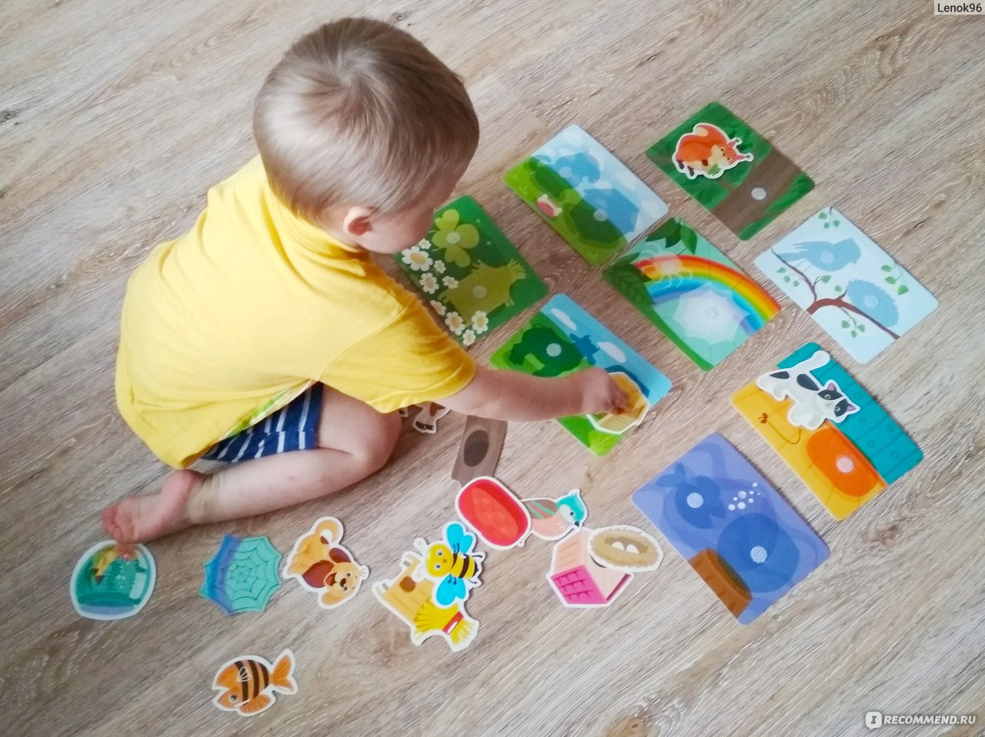
Что такое развивающие игры на липучках?
Это игры, в которых объекты крепятся к карточкам с помощью всем известных липучек «велькро». Ребенок должен найти, какие объекты прикрепить к определенной карточке, и точно соединить липучки, чтобы фигурка крепко держалась на картинке.

Slide 3
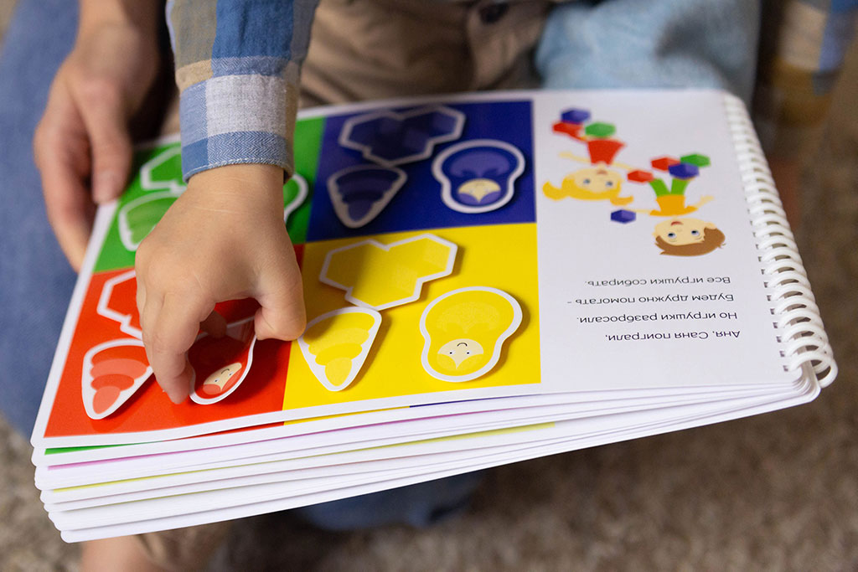
Цель данных пособий: создание условий для развития любознательности и познавательной активности детей. Задачи: 1.Способствовать формированию целостной картины мира, расширять кругозор. 2.Развивать зрительное, слуховое, тактильно-двигательное восприятие; воображение, пространственное мышление. 3. Совершенствовать координацию руки и глаза; продолжать развивать мелкую моторику рук. 4.Способствовать обогащению самостоятельного игрового опыта детей. 5. Создать целостную, различную по степени сложности, многофункциональную развивающую среду.

Slide 4
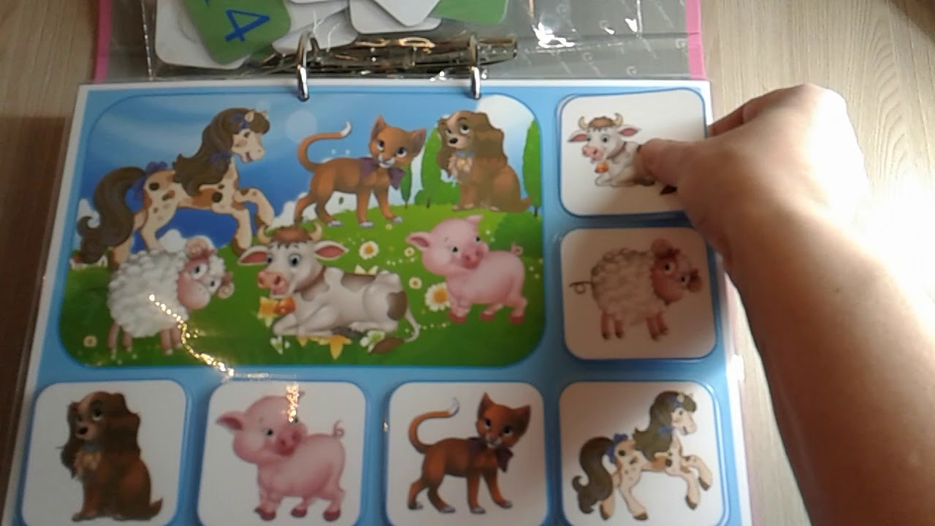
Преимущества игр на липучках:
1. Соединять изображения друг с другом достаточно легко. 2. Получение детьми новых знаний. 3. Долгосрочность использования. 4. Яркость и эстетичность деталей. 5. Использование в работе с детьми раннего возраста.

Slide 5
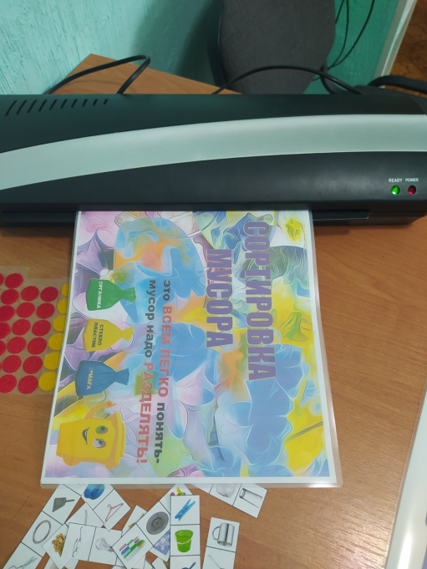
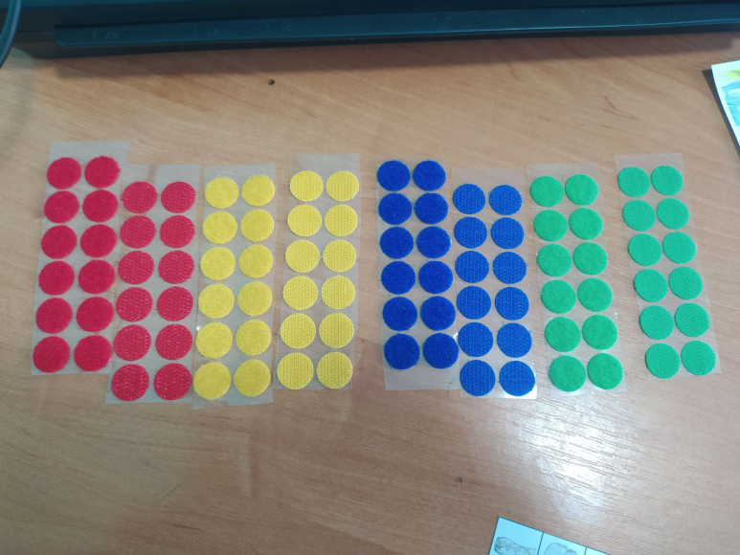
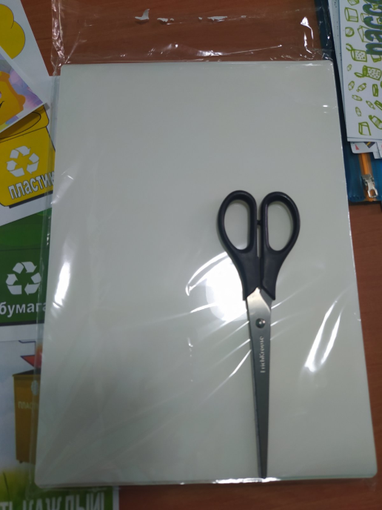
Материалы:
1. картинки для игры,
2. ножницы,
3. скотч,
4. фигурные «липучки», самоклеющиеся,
5.Пленка для ламинирования
Технические средства: компьютер, принтер, ламинатор.

Slide 6
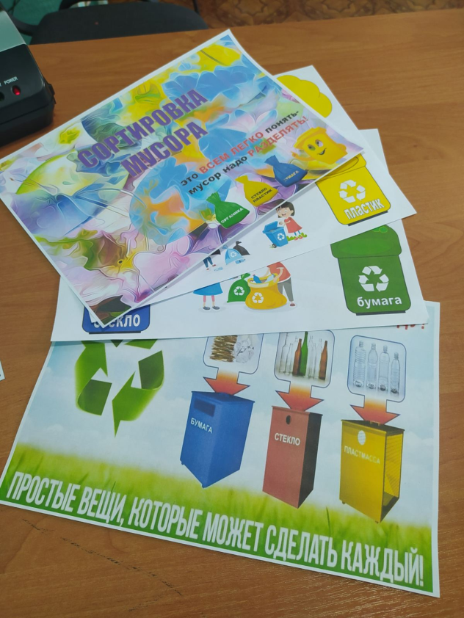
Изготовление развивающей игры на липучках
1. Распечатываем необходимые заготовки для игры.
2. Кладем заготовку в лист для ламинирования.

Slide 7
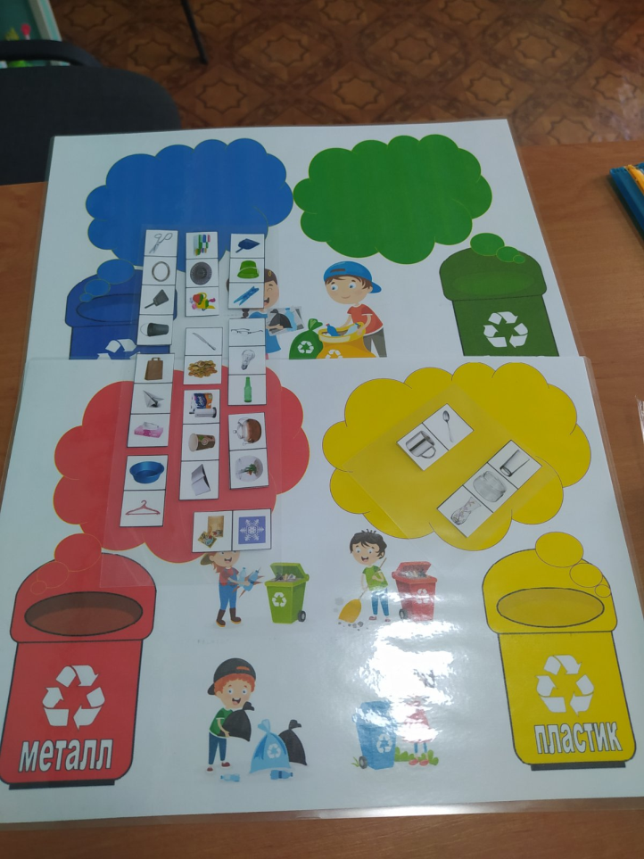
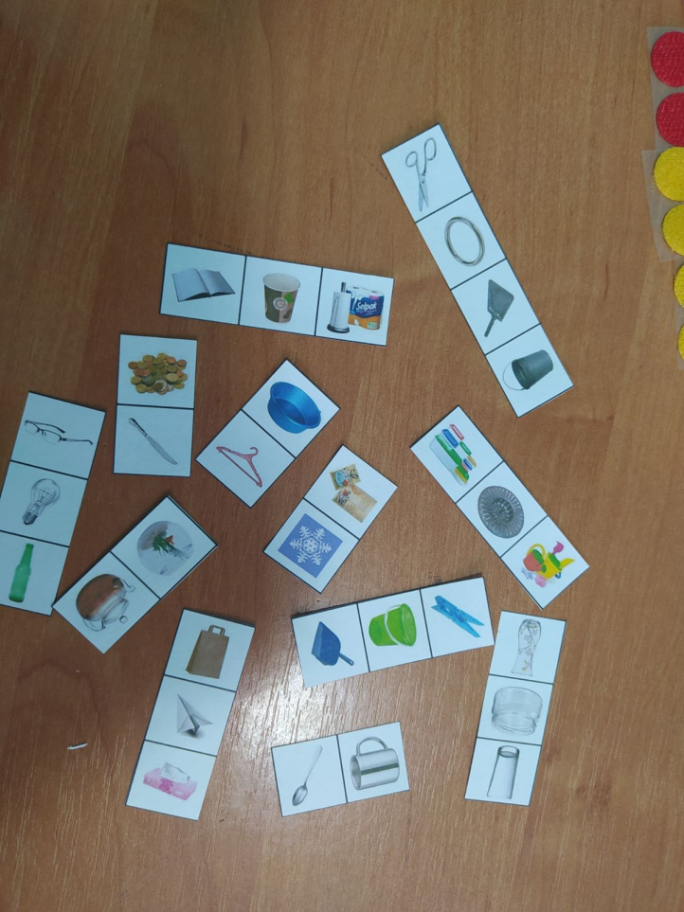
3. Ламинируем лист с изображением.
4. Вырезаем карточки, необходимые для игры.

Slide 8
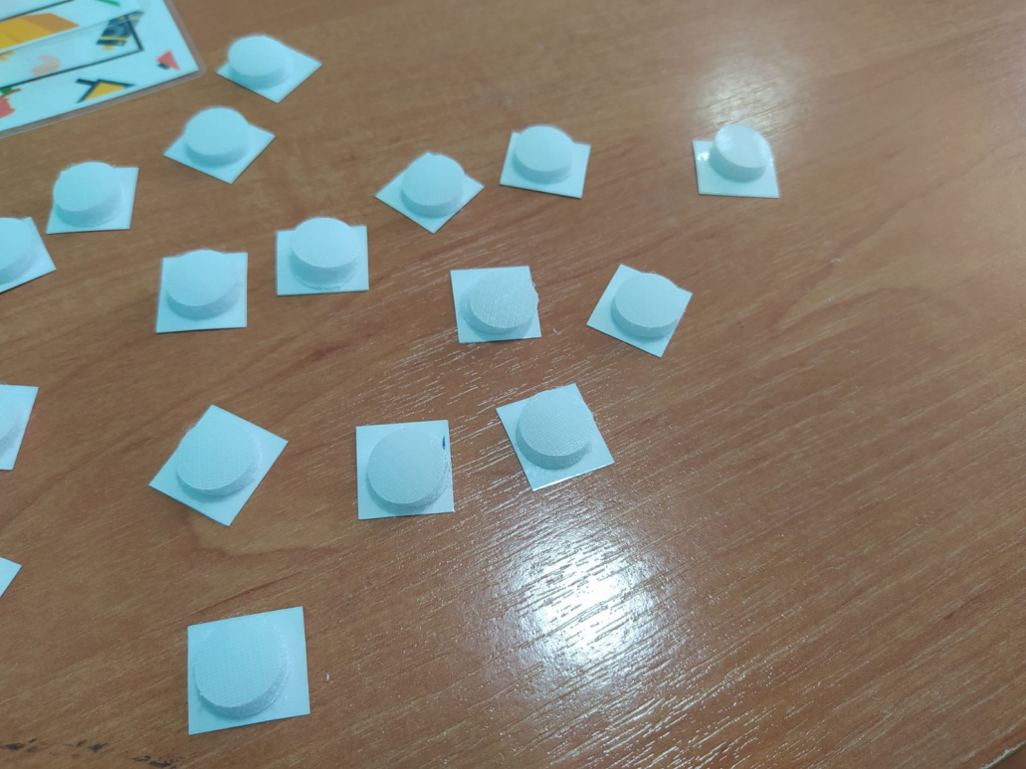
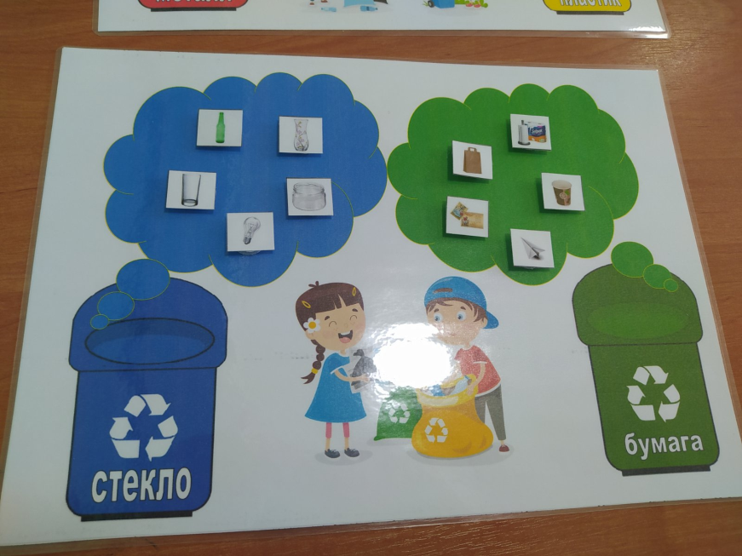
5. Приклеиваем липучку к карточкам.
6. Приклеиваем карточки на их места.

Slide 9
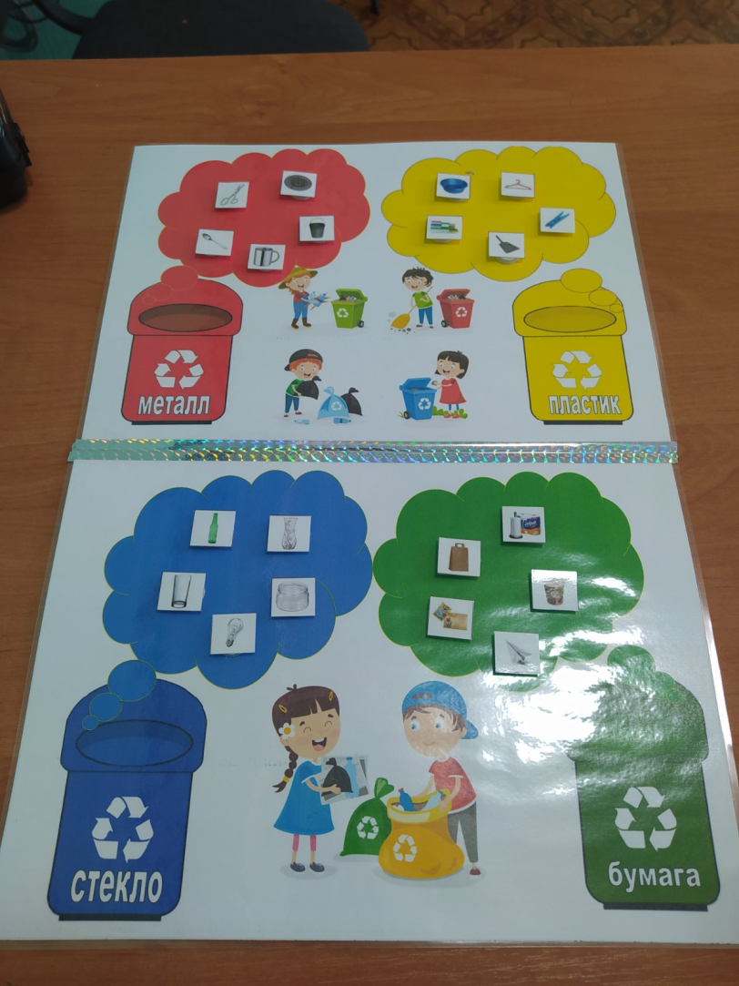
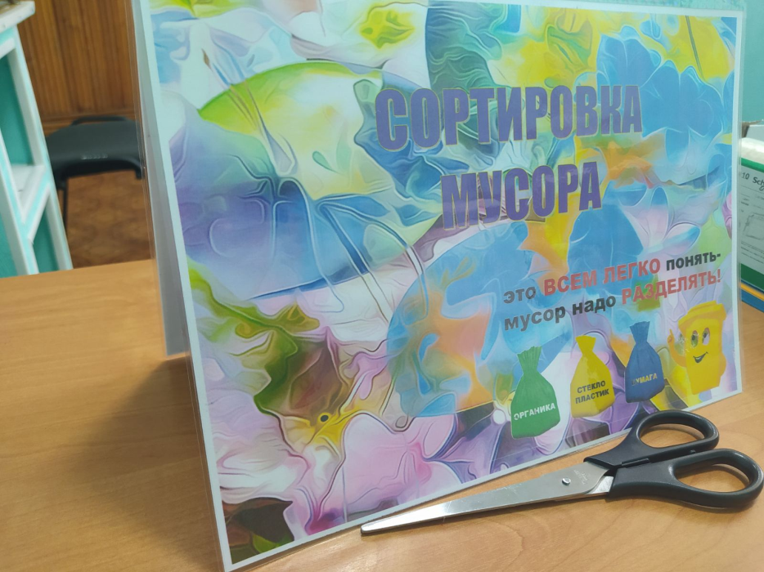
Главное назначение этих игр - развитие маленького человека, всего того, что в нем заложено, вывод ребенка на творческое, поисковое поведение. Ребенку в игре предлагается пища для размышления, предоставляется поле для фантазии и личного творчества. Благодаря этим играм у детей развиваются все психические процессы, мыслительные операции, развиваются способности к моделированию, и конструированию, формируются представления о математических понятиях.
Пробуйте, и у Вас все получится !!!
Всё зависит от того, насколько далек
полет Вашей фантазии!

